Slide 1


Git Основы ветвления
Introduction. Lesson 4

Slide 2


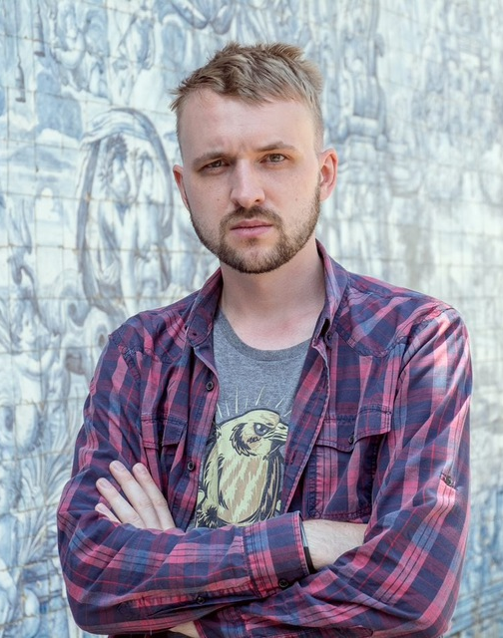




ПРЕПОДАВАТЕЛЬ
Макс
Ямчук
Текущая должность
14 лет в IT
Работал системным администратором, аналитиком данных, фронтэнд-разработчиком, бэкенд разработчиком
Система автоматизации рутинной работы аналитиков
Прожил 20 лет на Камчатке

Slide 3
Правила занятия
Камера должна быть включена на протяжении всего занятия.
Организационные вопросы по обучению решаются с кураторами, а не на тематических занятиях.
Вести себя уважительно и этично по отношению к остальным участникам занятия.
Во время занятия будут интерактивные задания, будьте готовы взаимодействовать с другими участниками, демонстрировать рабочий экран.

Slide 4








Карта курса
Intro
Core Python
Advanced Python
Docker и Docker Compose
Django and Databases
Microservices и API
Final Team Project
Нейросети для backend-проектов. Deep ML

Slide 5





Карта модуля
1
Введение
2
Terminal и PyCharm
3
Основы Git
4
Git ветвление и слияние
5
Git pull request

Slide 6
ПЛАН
ЗАНЯТИЯ
Создание, просмотр и удаление веток.
Слияния и разрешения конфликтов
Методологии организации веток (git-flow)

Slide 7
Git
Основы ветвления

Slide 8
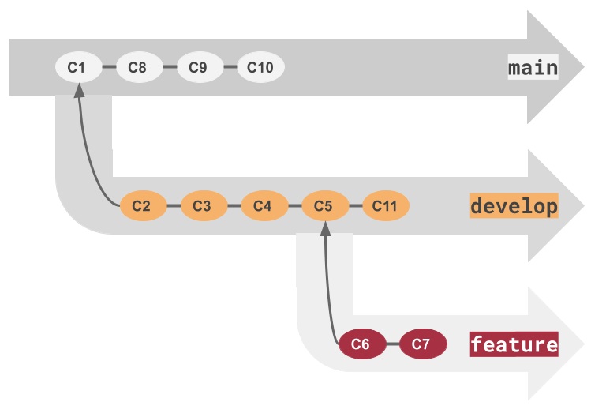
Git - ветвление
Git позволяет организовать код в виде нескольких веток и переключаться между ними

Slide 9
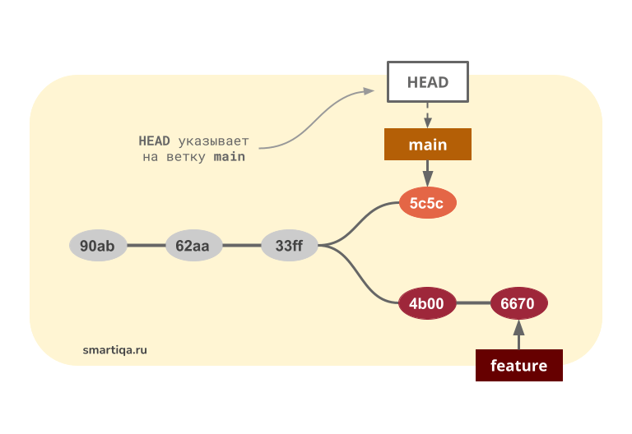
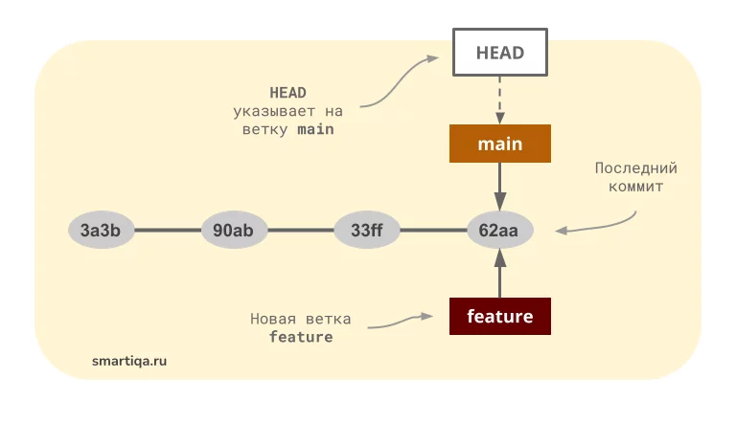
Git – базовые команды
git branch – посмотреть локальные ветки
git branch –r – посмотреть удаленные (расположенные на сервере) ветки
git branch –all – посмотреть все ветки (и локальные и удаленные)
git checkout <branch_name> – переключиться на ветку
git checkout –b <new_branch_name> – создать новую ветку и переключиться на нее
git branch –no-merged – посмотреть какие ветки содержат не слитые с текущей изменения
git branch -d <branch_name> – удалить ветку

Slide 10
Live-coding
Посмотреть какие ветки есть локально
Посмотреть какие ветки есть на сервере
Создать новую ветку
Переключиться на новую ветку
Переключиться обратно на ветку main
Создать и сразу переключиться на новую ветку
Вернуться обратно на ветку main
Удалить предыдущую ветку

Slide 11
Практика
Git
Работа в сессионном зале

Slide 12
Задание в сессионном зале
Выполните задания.
Время выполнения: 20 минут
Как работать с заданием:
Поделитесь на команды по 3-4 человека и перейдите в сессионные залы.
Один человек демонстрирует экран и записывает решение, все остальные вырабатывают решение.
Вся команда должна понимать решение, объясняйте друг другу.

Slide 13
Пример полного цикла команд
# Посмотреть какие ветки есть локально
git branch
# Посмотреть какие ветки есть на сервере
git branch -r
# Создать новую ветку
git branch new-branch
# Переключиться на новую ветку
git checkout new-branch
# Переключиться обратно на ветку main
git checkout main
# Создать и сразу переключиться на новую ветку
git checkout -b new-branch
# Вернуться обратно на ветку main
git checkout main
# Удалить предыдущую ветку
git branch -d new-branch

Slide 14
Практика студентов
Посмотреть какие ветки есть локально
Посмотреть какие ветки есть на сервере
Создать новую ветку
Переключиться на новую ветку
Добавить изменения и сделать коммит
Переключиться обратно на ветку main
Создать и сразу переключиться на новую ветку
Вернуться обратно на ветку main
Удалить предыдущую ветку

Slide 15
Работа в сессионном зале

Slide 16
Работа в сессионных залах
Пусть каждая команда покажет свои решения и расскажет:
что получилось сделать;
где были трудности и какие вопросы возникли в процессе решения.
Преподаватель разбирает решения, указывает на ошибки и показывает верный подход к решению.

Slide 17
Git
Основы слияния

Slide 18
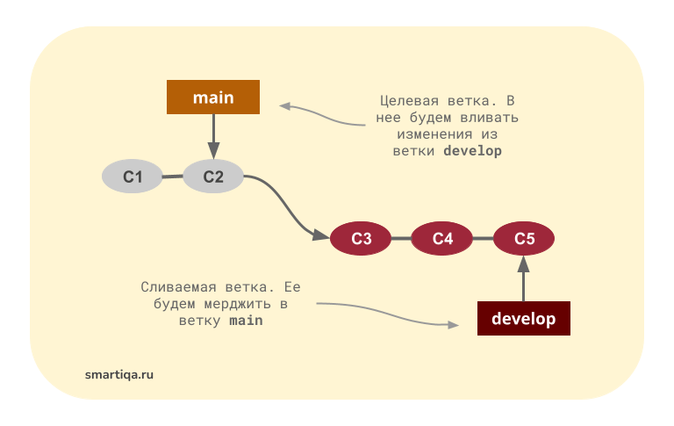
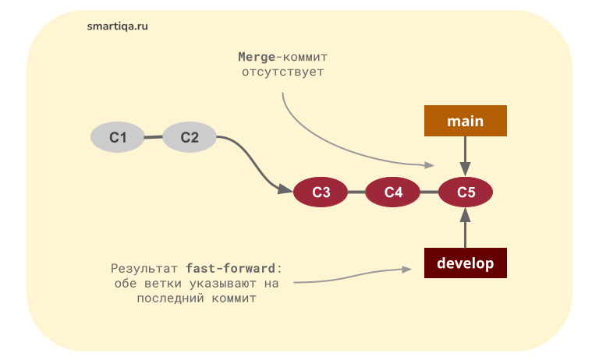
Git – базовые команды
git merge <branch_name> – слить изменения из ветки <branch_name> в текущую ветку
Если на исходной ветки не было создано коммитов – то произойдет fast-forward слияние с веткой <branch_name>

Slide 19
Git – базовые команды
git merge <branch_name> – слить изменения из ветки <branch_name> в текущую ветку
Если на исходной ветки были созданы коммиты – то произойдет слияние с веткой <branch_name> и объединение результатов
main
main
С1
С2
С6
С1
С2
С6
С7
С3
С4
С5
С3
С4
С5
develop
develop

Slide 20
Live-coding
Посмотреть какие ветки есть
Создать новую ветку
Переключиться на новую ветку
Создать несколько коммитов
Выполнить fast-forward слияние
Проверить состояние веток
Удалить слитую ветку (больше не нужна)

Slide 21
Практика
Git – fast-forward слияния
Работа в сессионном зале

Slide 22
Задание в сессионном зале
Выполните задания.
Время выполнения: 20 минут
Как работать с заданием:
Поделитесь на команды по 3-4 человека и перейдите в сессионные залы.
Один человек демонстрирует экран и записывает решение, все остальные вырабатывают решение.
Вся команда должна понимать решение, объясняйте друг другу.

Slide 23
Пример полного цикла команд
# Посмотреть какие ветки есть
git branch
# Создать новую ветку
git branch new-branch
# Переключиться на новую ветку
git checkout new-branch
# Создать несколько коммитов
echo "Some changes" > file.txt
git add file.txt
git commit -m "First commit in new-branch"
echo "More changes" >> file.txt
git add file.txt
git commit -m "Second commit in new-branch"
# Переключиться на ветку main
git checkout main
# Выполнить fast-forward слияние
git merge new-branch
# Проверить состояние веток
git branch -v
# Удалить слитую ветку
git branch -d new-branch

Slide 24
Практика студентов
Посмотреть какие ветки есть
Создать новую ветку
Переключиться на новую ветку
Создать несколько коммитов
Выполнить fast-forward слияние
Проверить состояние веток
Удалить слитую ветку (больше не нужна)

Slide 25
Работа в сессионном зале

Slide 26
Работа в сессионных залах
Пусть каждая команда покажет свои решения и расскажет:
что получилось сделать;
где были трудности и какие вопросы возникли в процессе решения.
Преподаватель разбирает решения, указывает на ошибки и показывает верный подход к решению.

Slide 27
Live-coding
Посмотреть какие ветки есть
Создать новую ветку
Переключиться на новую ветку dev
Создать несколько коммитов
Переключиться на ветку main
Сделать несколько коммитов. Внимание! Не вносить изменения в файлы из ветки dev – иначе возникнет конфликт!
Переключиться на ветку main
Выполнить слияние
Проверить состояние веток (вывести граф командой git log)
Удалить слитую ветку dev (больше не нужна)

Slide 28
Практика
Git – слияния
Работа в сессионном зале

Slide 29
Задание в сессионном зале
Выполните задания.
Время выполнения: 20 минут
Как работать с заданием:
Поделитесь на команды по 3-4 человека и перейдите в сессионные залы.
Один человек демонстрирует экран и записывает решение, все остальные вырабатывают решение.
Вся команда должна понимать решение, объясняйте друг другу.

Slide 30
Пример полного цикла команд
# Посмотреть какие ветки есть
git branch
# Создать новую ветку
git branch dev
# Переключиться на новую ветку dev
git checkout dev
# Создать несколько коммитов в ветке dev
echo "Some changes in dev branch" > dev_file.txt
git add dev_file.txt
git commit -m "First commit in dev branch"
echo "More changes in dev branch" >> dev_file.txt
git add dev_file.txt
git commit -m "Second commit in dev branch"
# Переключиться на ветку main
git checkout main
# Сделать несколько коммитов в ветке main
echo "Some changes in main branch" > main_file.txt
git add main_file.txt
git commit -m "First commit in main branch"
echo "More changes in main branch" >> main_file.txt
git add main_file.txt
git commit -m "Second commit in main branch"
# Переключиться на ветку main (если вы уже не на ней)
git checkout main
# Выполнить слияние
git merge dev
# Проверить состояние веток (вывести граф командой git log)
git log --graph --oneline --decorate --all
# Удалить слитую ветку dev (больше не нужна)
git branch -d dev

Slide 31
Практика студентов
Посмотреть какие ветки есть
Создать новую ветку
Переключиться на новую ветку dev
Создать несколько коммитов
Переключиться на ветку main
Сделать несколько коммитов. Внимание! Не вносить изменения в файлы из ветки dev – иначе возникнет конфликт!
Переключиться на ветку main
Выполнить слияние
Проверить состояние веток (вывести граф командой git log)
Удалить слитую ветку dev (больше не нужна)

Slide 32
Работа в сессионном зале

Slide 33
Работа в сессионных залах
Пусть каждая команда покажет свои решения и расскажет:
что получилось сделать;
где были трудности и какие вопросы возникли в процессе решения.
Преподаватель разбирает решения, указывает на ошибки и показывает верный подход к решению.

Slide 34
Git
Основы слияния - rebase

Slide 35
Git – rebase
git rebase – «сдвинуть» точку ветвления на последний коммит в «головной» ветке и провести fast-forward слияние
main
С1
С2
С6
С1
С2
С6
main
С3’
С4’
С5’
С3
С4
С5
develop
develop

Slide 36
Git
Основы слияния - конфликты

Slide 37
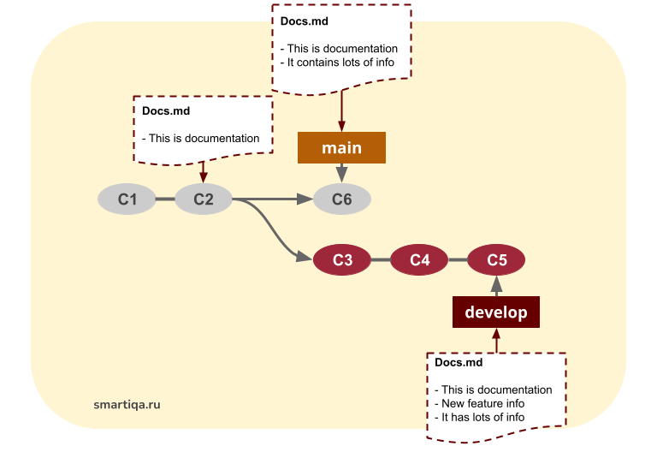
Git – merge - конфликты

Slide 38
Git – merge - конфликты
Общий подход к разрешению конфликтов такой:
Непосредственно разрешить конфликт одним из двух способов. Либо, если возникновение конфликта стало неожиданным для вас, можно выполнить git merge --abort. Эта команда прервет слияние и вернет все, как было.
Сообщить Git, что мы разрешили конфликт, добавив все файлы с разрешенными конфликтами в индекс. Сделать это можно уже знакомой командой git add <конфликтный файл> для каждого конфликтного файла.
Продолжить слияние, выполнив git merge --continue. Либо вручную создать merge-коммит уже знакомой командой git commit.

Slide 39
Git – merge - конфликты
Существует два способа разрешать конфликты:
Первый способ. Разрешить конфликт вручную. Тогда мы можем самостоятельно изменить конфликтные файлы, сделав их такими, какими мы хотим их видеть.
Второй способ. Просто выбрать один из двух файлов.

Slide 40
Git – merge - конфликты
Выбор одного из двух файлов
Если вы точно знаете, что вам нужно оставить только один из двух конфликтных файлов (вся информация из другого файла при этом потеряется), можно сказать об этом Git:
Выполните git checkout --ours Docs.md, чтобы выбрать файл ветки main (то есть целевой ветки)
Либо git checkout --their Docs.md, чтобы выбрать файл из ветки develop (то есть сливаемой ветки).
Добавить выбранный файл в коммит git add Docs.md

Slide 41
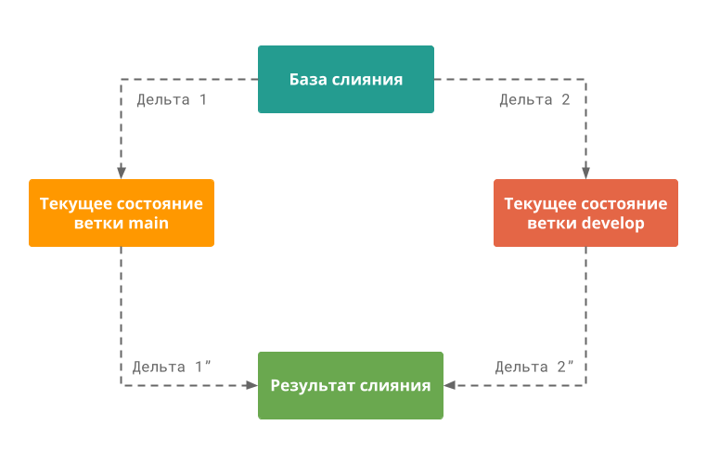
Git – merge - конфликты
База слияния
Это содержимое файла из общего родителя двух последних коммитов в ветках main и develop.
По умолчанию база слияния не отображается. Чтобы включить отображение базы слияния выполните команду:
git config --global merge.conflictstyle diff3

Slide 42
Git – merge - конфликты
Инструменты
git mergetool
Варианты:
meld,
opendiff,
kdiff3,
tkdiff,
xxdiff,
tortoisemerge,
gvimdiff,
diffuse,
diffmerge,
ecmerge,
p4merge,
araxis,
bc,
codecompare,
smerge,
emerge,
vimdiff,
nvimdif

Slide 43
Live-coding
Создать новую ветку
Переключиться на новую ветку dev
Создать несколько коммитов
Переключиться на ветку main
Сделать несколько коммитов. Создать потенциальный конфликт
Переключиться на ветку main
Инициировать слияние
Посмотреть информацию о конфликте
Разрешить конфликт выбором одного из вариантов
Завершить слияние

Slide 44
Практика
Git – слияния, конфликты
Работа в сессионном зале

Slide 45
Задание в сессионном зале
Выполните задания.
Время выполнения: 20 минут
Как работать с заданием:
Поделитесь на команды по 3-4 человека и перейдите в сессионные залы.
Один человек демонстрирует экран и записывает решение, все остальные вырабатывают решение.
Вся команда должна понимать решение, объясняйте друг другу.

Slide 46
Пример полного цикла команд
# Создать новую ветку
git branch dev
# Переключиться на новую ветку dev
git checkout dev
# Создать несколько коммитов в ветке dev
echo "Some changes in dev branch" > dev_file.txt
git add dev_file.txt
git commit -m "First commit in dev branch"
echo "More changes in dev branch" >> dev_file.txt
git add dev_file.txt
git commit -m "Second commit in dev branch"
# Переключиться на ветку main
git checkout main
# Сделать несколько коммитов в ветке main и создать потенциальный конфликт
echo "Some changes in main branch" > dev_file.txt
git add dev_file.txt
git commit -m "First commit in main branch"
echo "More changes in main branch" >> dev_file.txt
git add dev_file.txt
git commit -m "Second commit in main branch"
# Переключиться на ветку main (если вы уже не на ней)
git checkout main
# Инициировать слияние
git merge dev
# Посмотреть информацию о конфликте
git status
# Разрешить конфликт выбором одного из вариантов
# Откройте файл с конфликтом и выберите один из вариантов
echo "More changes in main branch" > dev_file.txt
# Завершить слияние
git add dev_file.txt
git commit

Slide 47
Практика студентов
Создать новую ветку
Переключиться на новую ветку dev
Создать несколько коммитов
Переключиться на ветку main
Сделать несколько коммитов. Создать потенциальный конфликт
Переключиться на ветку main
Инициировать слияние
Посмотреть информацию о конфликте
Открыть конфликт на редактирование
Разрешить конфликт и зафиксировать изменения
Завершить слияние

Slide 48
Работа в сессионном зале

Slide 49
Работа в сессионных залах
Пусть каждая команда покажет свои решения и расскажет:
что получилось сделать;
где были трудности и какие вопросы возникли в процессе решения.
Преподаватель разбирает решения, указывает на ошибки и показывает верный подход к решению.

Slide 50
Git
Организация веток

Slide 51

GitFlow

Slide 52
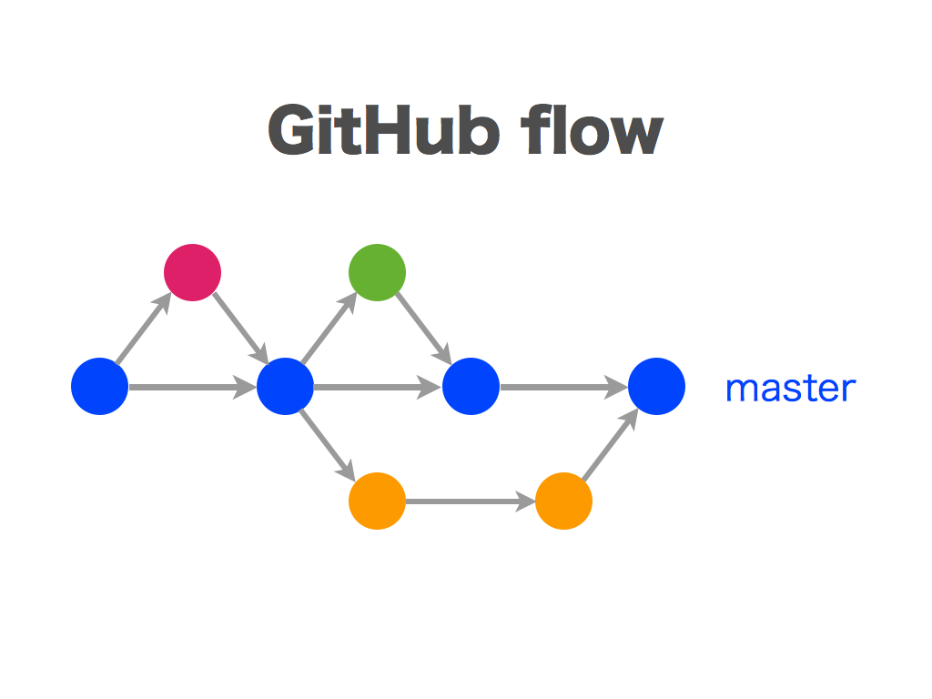
GitHub flow

Slide 53
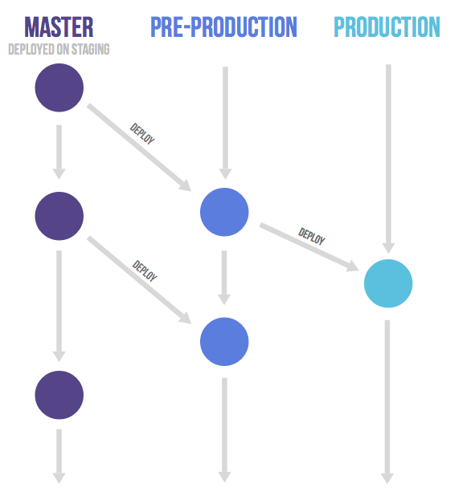
GitLab flow

Slide 54
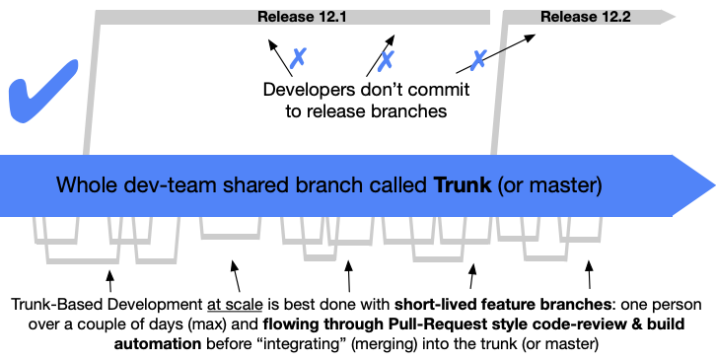
Tranck based

Slide 55
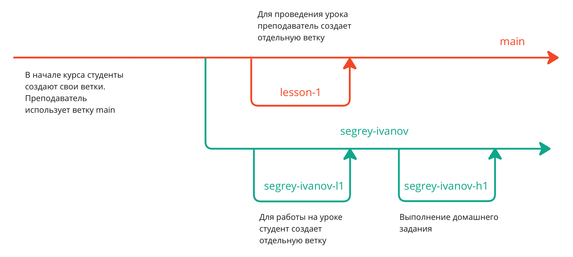
Организация кода на курсе
https://confirmed-baron-2e5.notion.site/Git-GitHub-Pro-57f9d509cbb3409d9e156df213b44c4a

Slide 56
В ЗАКЛЮЧЕНИЕ
Рассмотрели процесс создания веток и переключения между ними
Попробовали создание, переключение и удаление веток.
Поняли что такое слияние и как его осуществлять
Поняли из-за чего возникают конфликты и как они разрешаются
Рассмотрели методологию организации веток (git-flow)

